Slide 1

主日信息
Sunday Sermon

Slide 2

多結果子的自我領導
Fruitful Self-Leadership
波特蘭靈糧堂
July 17, 2022

Slide 3
詩篇 Psalm 78:72
於是，他按心中的純正牧養他們，用手中的巧妙引導他們。
So he shepherded them according to the integrity of his heart,
And guided them with his skillful hands.

Slide 4
多結果子的自我領導 Self-leadership
自省的能力 Self-examination
發展屬靈的恩賜 Developing spiritual gifts
藉 DISC 認識與調整自己 Self adjustment
永不放棄 Never give up

Slide 5
詩篇 Psalm 51:6
你所喜愛的是內裡誠實；你在我隱密處，必使我得智慧。
Behold, You desire truth in the innermost being,
And in the hidden part You will make me know wisdom.

Slide 6

形象 Image
別人對你的認知面 Intuitive Judgment
不一定是你的真實面 True Nature

Slide 7
約伯記 Job 32:1-3
於是這三個人，因約伯自以為義就不再回答他。 那時有布西人蘭族巴拉迦的兒子以利戶向約伯 發怒；因約伯自以為義，不以 神為義。 他又向約伯的三個朋友發怒；因為他們想不出回答的話來，仍以約伯為有罪。
1 So these three men stopped answering Job, because he was righteous in his own eyes.
3 He was also angry with the three friends, because they had found no way to refute Job, and yet had condemned him.

Slide 8
約伯記 Job 38:1-2
那時，耶和華從旋風中回答約伯說：誰用無知的言語使我的旨意暗昧不明？
Then the Lord spoke to Job out of the storm.
He said: “Who is this that obscures my plans
with words without knowledge?

Slide 9
約伯記 Job 42:3-6
誰用無知的言語使你的旨意隱藏呢？ 我所說的是我不明白的；這些事太奇妙，是我不知道的。 求你聽我，我要說話；我問你，求你指示我。 我從前風聞有你，現在親眼看見你。因此我厭惡自己，在塵土和爐灰中懊悔。
3 You asked, ‘Who is this that obscures my plans without knowledge?’ Surely I spoke of things I did not understand,
things too wonderful for me to know.
6 Therefore I despise myself and repent in dust and ashes.

Slide 10
教會(小組)的形象 Image for a church
吸引力 Attraction
凝聚力 Cohesion
外展力 Outreach

Slide 11
多結果子的自我領導 Self-leadership
自省的能力 Self-examination
發展屬靈的恩賜 Developing spiritual gifts
藉 DISC 認識與調整自己 Self adjustment
永不放棄 Never give up

Slide 12
但以理書 Daniel 5:12
在他裡頭有美好的靈性，又有知識聰明，能圓夢，釋謎語，解疑惑。這人名叫但以理，尼布甲尼撒王又稱他為伯提沙撒，現在可以召他來，他必解明這意思。
He did this because Daniel, whom the king called Belteshazzar, was found to have a keen mind and knowledge and understanding, and also the ability to interpret dreams, explain riddles and solve difficult problems. Call for Daniel, and he will tell you what the writing means.”

Slide 13
多結果子的自我領導 Self-leadership
自省的能力 Self-examination
發展屬靈的恩賜 Developing spiritual gifts
藉 DISC 認識與調整自己 Self adjustment
永不放棄 Never give up

Slide 14
透過 DISC 認識人的個性
工作/目的 task oriented
【C】
【D】
被動/緩慢
Reserved/slow paced
主動/快速
Outgoing/fast paced
【S】
【 I 】
人
people oriented

Slide 15
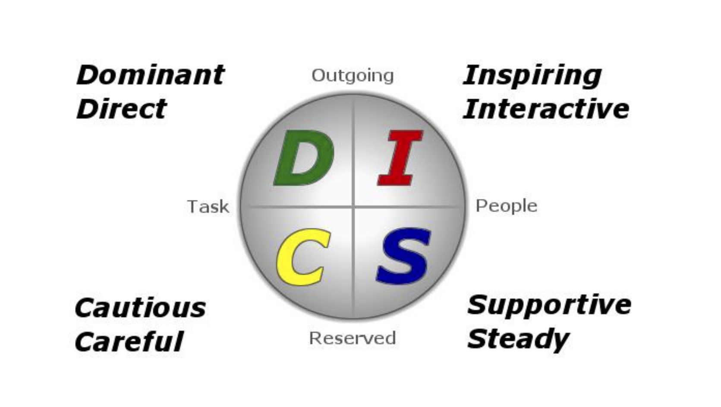
例： 保羅
例： 彼得
例： 摩西
例： 亞伯拉罕

Slide 16

D (Dominant) 掌握型的優點和缺點
 | 優點 | 缺點
D 掌握型 | 當機立斷 獨立 高效率 競爭力強 很有決心 勇敢 | 缺少耐性 自足 從不放慢腳步 先攻擊人 固執 魯莽

Slide 17

I (Inspiring) 影響型的優點和缺點
 | 優點 | 缺點
I 影響型 | 謹慎型 愛說話 樂觀主義 外向 有親和力 | 易興奮的 話太多 不切實際 混亂 沒有紀律

Slide 18

S (Steady ) 穩定型的優點和缺點
 | 優點 | 缺點
S 穩定型 | 堅定 穩定 有系統 隨和 容易贊同 好聽眾 | 拒絕改變 單調乏味 緩慢 不願意擔當 猶疑不決 不溝通

Slide 19

C (Cautious) 謹慎型的優點和缺點
 | 優點 | 缺點
C 謹慎型 | 分析 嚴肅 認真 有直覺力 有條理 勤奮 | 愛挑剔 不愛交際 太憂慮 太敏感 完美主義者 害怕被批評

Slide 20
D 掌握型的人如何與人相處和同工
多聆聽
多注重人
多有彈性
多多支持別人
多一點溫暖、敞開
多忍耐
解釋〝為什麼〞
少一點控制

Slide 21
I 影響型的人如何與人相處和同工
放慢一點
控制情緒
檢討活動
要跟進
多聆聽
注意細節/事實
注重成績
少一點衝動

Slide 22
S 穩定型的人如何與人相處和同工
敢於對質(confrontation)
敢於做決定
學習說"不"
多主動一些
加快速度
更加直接一點
不要太敏感
多注重事工

Slide 23
C 謹慎型的人如何與人相處和同工
多敞開/彈性
相信你的靈感
快快的回應
多一點樂觀
少一點事實導向
多冒險一些
建立關係
向前看

Slide 24
多結果子的自我領導 Self-leadership
自省的能力 Self-examination
發展屬靈的恩賜 Developing spiritual gifts
藉 DISC 認識與調整自己 Self adjustment
永不放棄 Never give up

Slide 25
啟示錄 Revelation 3:8
我知道你的行為，你略有一點力量，也曾遵守我的道，沒有棄絕我的名。 看哪，我在你面前給你一個敞開的門，是無人能關的。
I know your deeds. See, I have placed before you an open door that no one can shut. I know that you have little strength, yet you have kept my word and have not denied my name.

Slide 26
回應詩歌
「擴張帳幕，左右開展」

Slide 27
同心禱告

